Slide 1
ОГЭ 2019 Немецкий язык
Анализ результатов выполнения отдельных заданий.
Стратегия подготовки учащихся к ОГЭ по немецкому языку.

Slide 2

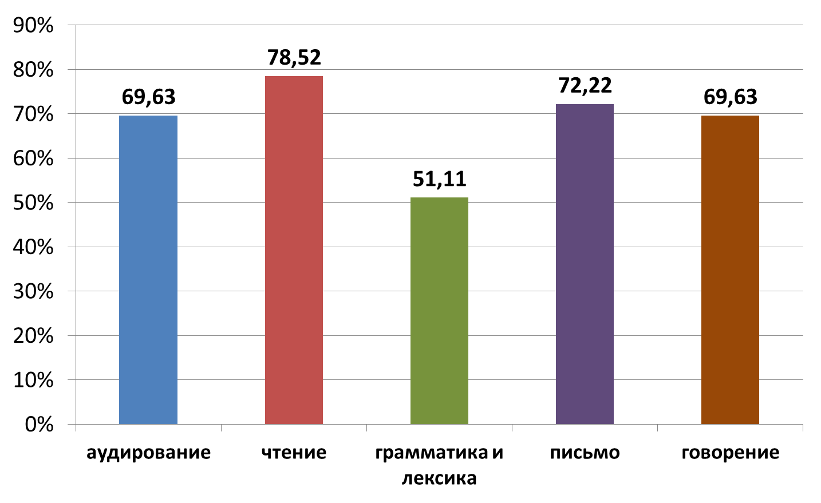

Результативность выполнения разделов КИМ ОГЭ

Slide 3

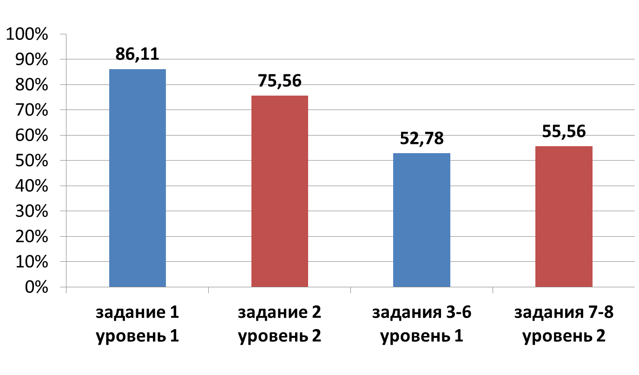

Результативность выполнения заданий по аудированию

Slide 4
Выводы:
с заданиями по аудированию справились все участники ОГЭ;
умение понимать основное содержание прослушанного текста сформировано в большей степени, чем умение понимать в прослушанном тексте запрашиваемую информацию. (Задания этого формата были выполнены обучающимися, получившими оценки «4» и «5» даже хуже, чем участниками экзамена, получившими «3»).

Slide 5
Стратегии выполнения задания по аудированию
Внимательно читать задания. Ошибочная интерпретация задания приводит к ошибочным ответам.
Использовать паузу для предварительного ознакомления с вариантами ответов и возможного прогнозирования содержания аудиотекста.
При выполнении заданий 2-8, не пытаться понять весь текст, концентрировать свое внимание на запрашиваемой информации!

Slide 6
Стратегии выполнения задания по аудированию
4. Обращать внимание на синонимичное оформление одних и тех же понятий в аудиотексте и в вариантах ответа.
5. Понять, что является темой текстов в заданиях 3-8. Это ограничит выбор возможных правильных вариантов.
6. Быть внимательным к отрицательным формам.

Slide 7
Стратегии работы по формированию навыков аудирования
1. Формировать опыт аудирования.
Количество переходит в качество.
2. Учиться приспосабливаться к разным условиям прослушивания аудиоматериала. Т.к. у каждого свой пакет заданий, могут быть не совсем комфортные условия прослушивания.

Slide 8
Стратегии работы по формированию навыков аудирования
3. Тренироваться в слушании голосов различных тембров (женский, мужской, детский, низкий, высокий).
4. Слушать тексты монологического и диалогического характера.

Slide 9
Стратегии работы по формированию навыков аудирования
5. Осваивать стратегии глобального понимания (задания первого типа) и селективного понимания (задания второго типа).
6. Осваивать активный словарь в рамках, необходимых для успешной сдачи ОГЭ по немецкому языку.

Slide 10
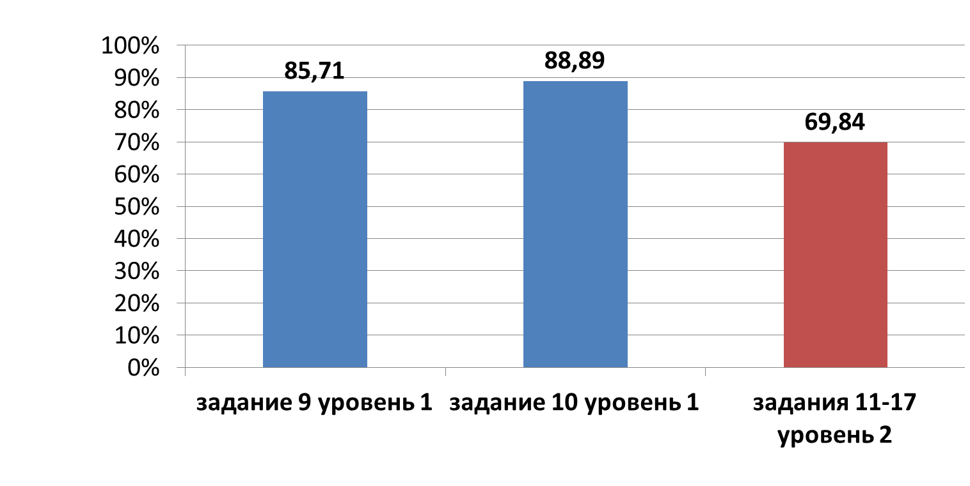

Результативность выполнения заданий по чтению

Slide 11
Выводы:
умение понимать основное содержание прочитанного текста сформировано у участников ОГЭ лучше, чем умение понимать запрашиваемую информацию;
умение извлекать имплицитно представленную в тексте информацию развито хуже, чем умение извлекать эксплицитно представленную информацию.

Slide 12
Стратегии выполнения задания по чтению
1. Не фиксировать свое внимание на встречающихся незнакомых словах — это отнимает время. Необходимо проявлять языковую догадку (понять значение слова из контекста), а в некоторых случаях проигнорировать незнакомое слово.
2. Выделять ключевую информацию.
3. Обращать внимание на синонимы в тексте и вариантах ответа.

Slide 13
Стратегии выполнения задания по чтению
4. Быть внимательным к отрицательным формам, поскольку они меняют значение на противоположное.
5. Быть внимательным к временным формам немецкого глагола, так как лексическое наполнение ответа может соответствовать тексту, но при этом имеется в виду другой временной период или характер действия.

Slide 14
Стратегии выполнения задания по чтению
6. Использовать легко вычленяемые единицы в ответах (имена собственные, числительные) для быстрого поиска соответствующей информации в тексте.

Slide 15
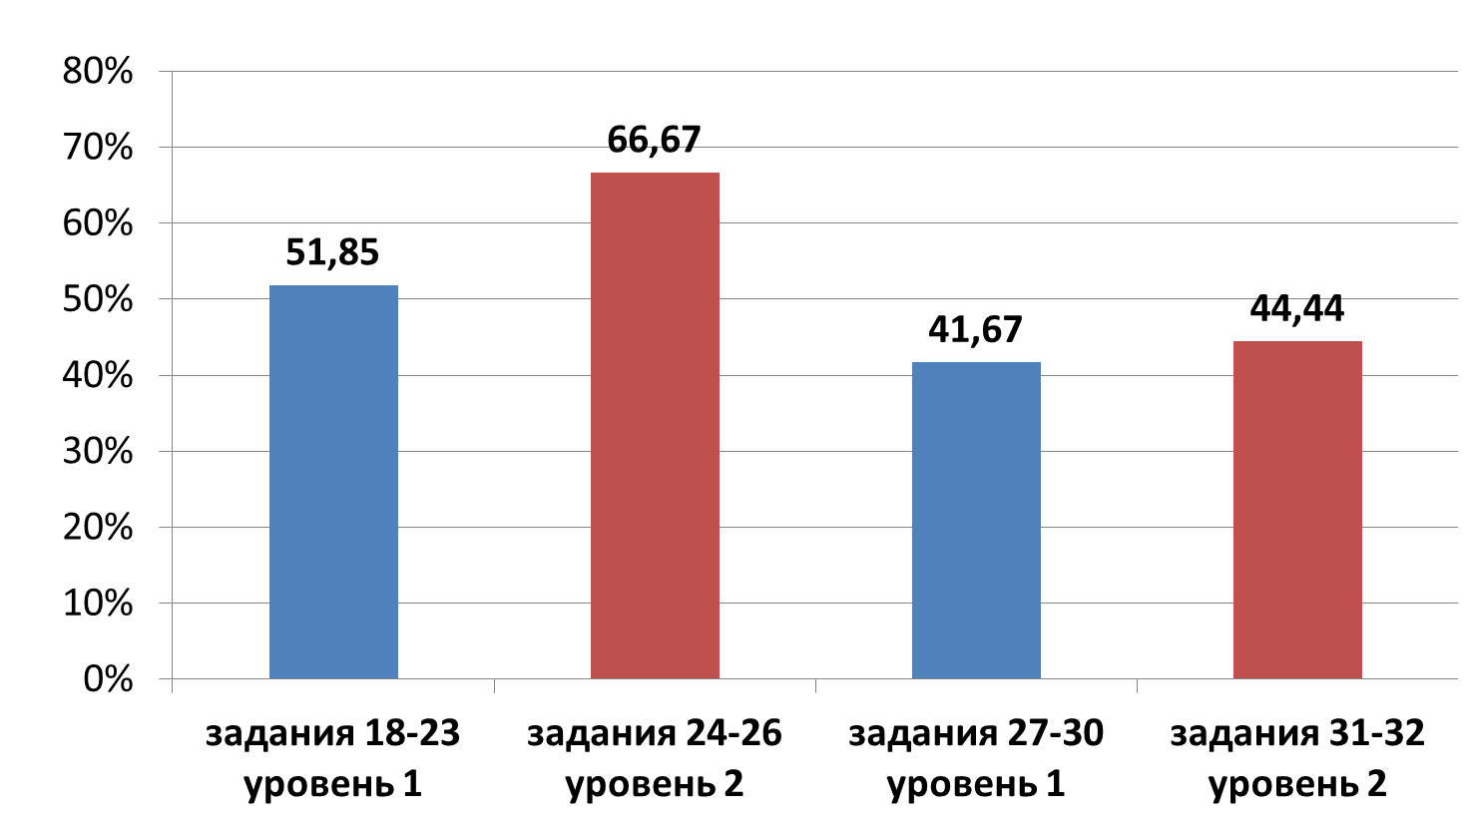

Результативность выполнения заданий по грамматике и лексике

Slide 16
Выводы:
наилучшие результаты учащиеся продемонстрировали в заданиях на употребление
- формы слова Freund во множественном числе в Dativ (задание 2 уровня) ,
- различных форм глаголов fallen, essen.

Slide 17
Наибольшее количество ошибок было допущено в заданиях на
- словообразование имён существительные от прилагательных langweilig, hungrig.
Образовать существительное Langweile не смог ни один участник экзамена.
- употребление существительного Planet в Genetiv,
- употребление существительного Land во множественном числе в Dativ,
- образование формы множественного числа существительного Brauch.

Slide 18
Задания на словообразование остаются более сложными по сравнению с чисто грамматическими заданиями на выбор нужной морфологической формы слова. Качество выполнения таких заданий нельзя считать достаточным.

Slide 19
Стратегии выполнения заданий по лексике и грамматике
1. При выполнении заданий опираться на контекст.
2. Использовать стратегию вероятностного прогнозирования, предположить, какой лексемой может быть заполнен соответствующий пропуск в предложении.

Slide 20
Стратегии работы по формированию лексико-грамматических навыков
1. Формировать навык употребления основных грамматических форм и необходимой лексики в контексте.
2. Лексическую единицу заучивать со всем набором грамматических параметров (род существительного, тип склонения, основные формы глагола, управление глагола и т. д.).

Slide 21
Стратегии работы по формированию лексико-грамматических навыков
3. Знать необходимые синонимы, а также те случаи, когда эти синонимы не могут взаимно заменяться, например: wissen — kennen, anbieten — vorschlagen и т. д.
4. Учить производить грамматическую трансформацию исходной формы существительного, местоимения, прилагательного, глагола,.

Slide 22
Стратегии работы по формированию лексико-грамматических навыков
5. Формировать навык словообразования, использовать для этого сводные словообразовательные таблицы.

Slide 23
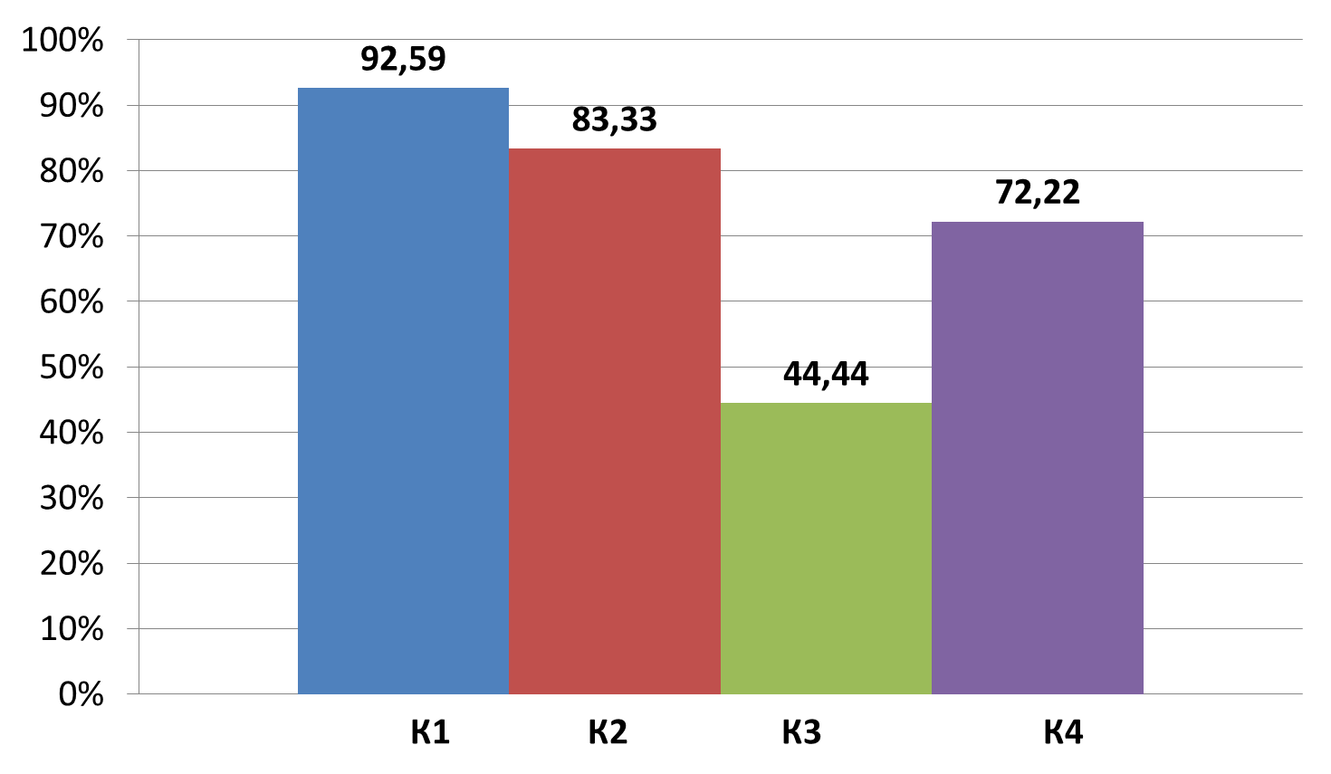

Результативность выполнения заданий по письму по критериям

Slide 24
Выводы:
хорошее усвоение технологии выполнения заданий по письму;
максимально высокий результат отмечается по критерию 1 «Решение коммуникативной задачи». 7 из 9 участников ОГЭ получил высший балл по данному критерию. Большинство участников ОГЭ дают необходимые ответы на все вопросы письма-стимула, правильно выбирают стилевое оформление речи с учетом цели высказывания и адресата, соблюдают принятые в языке нормы вежливости.

Slide 25
Однако:
- давались не полные, а односложные ответы на заданные вопросы,
- отсутствовала ссылка на предыдущие контакты,
-допускались нарушения в стилевом оформлении завершающей фразы и подписи (использовалась речевая форма Mit freundlichen Grüßen не соответствующая стилю личного письма).
В незначительном количестве работ задавались вопросы адресату, что не входит в коммуникативную задачу.

Slide 26
Типичные ошибки:
при решении коммуникативной задачи:
отсутствовало упоминание о предыдущих контактах, давались односложные ответы на заданные вопросы,
допускались нарушения в стилевом оформлении завершающей фразы и подписи.

Slide 27
в рамках организации текста:
- неправильно оформлялись адрес и дата (не на одной строке, а на двух и даже четырёх; указывалась сначала дата, а потом адрес),
- в адресе присутствовала избыточная информация (страна, область, район),
- неправильно оформлялись обращение, завершающая фраза и подпись автора письма (не в начале, а в середине строки),
- языковые средства для передачи логической связи использовались в ограниченном объёме.

Slide 28
при лексико-грамматическом оформлении текста письма:
нарушался порядок слов в простом, сложносочинённом и сложноподчинённом предложении,
неправильно употреблялись или не употреблялись совсем местоимения es, man в безличных и неопределённо-личных предложениях, а также глагольные формы после этих местоимений,
использовалось местоимение man в инфинитивном обороте (um man gesund zu sein),
использовался предлог auf вместо über в управлении глагола sich freuen, что противоречило коммуникативной ситуации,

Slide 29
при лексико-грамматическом оформлении текста письма:
неправильно употреблялись предлоги в словосочетаниях am Frühstück essen, am Mittag essen, am Abend essen, Liebe Grüße für dich,
использовался глагол lieben вместо mögen (Ich liebe Suppe),
допускались языковые ошибки в употреблении личных окончаний глаголов и их временных форм,
форм множественного числа существительных Freund-Freundin,
превосходной степени прилагательного groß (am große Rolle),
частицы zu перед Infinitiv (beginnen Vegetarier werden, Es ist doof tierische Produkte nicht essen).

Slide 30
в плане орфографии и пунктуации:
после завершающей фразы ставилась точка либо запятая, после подписи автора ставилась точка,
допускались ошибки в правописании
часто употребляемых слов: vider (wieder) ,
Fleich (Fleisch), Caffe (Kaffeе), drinken
(trinken).

Slide 31
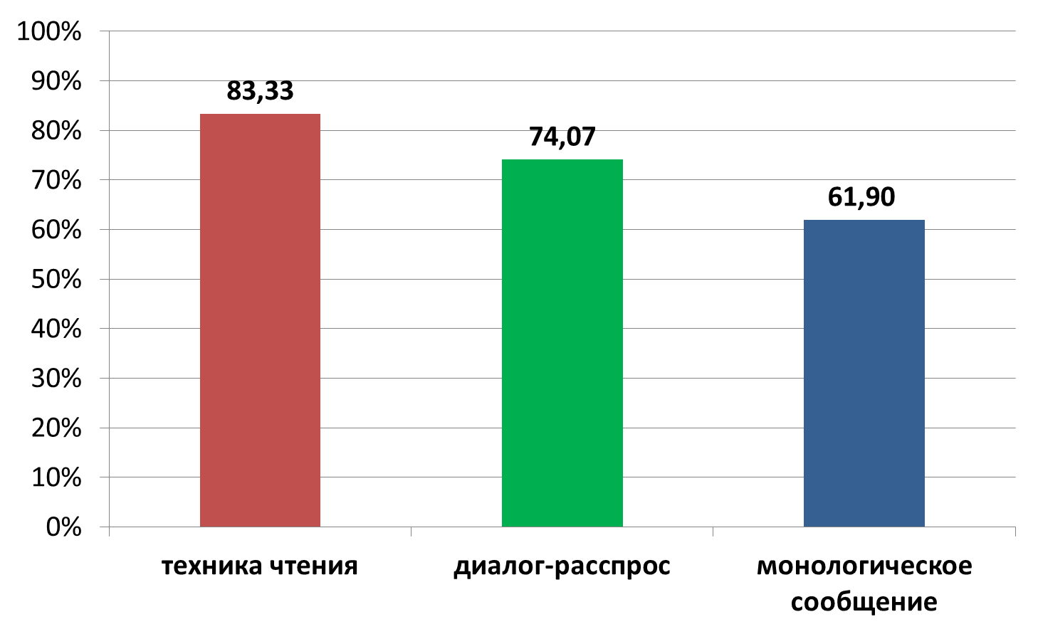

Результативность выполнения заданий по говорению

Slide 32
Структура устной части ОГЭ
3 задания с развёрнутым ответом:
1 задание - чтение вслух небольшого текста научно-популярного характера.
2 задание - участие в условном диалоге-расспросе: ответить на шесть услышанных в аудиозаписи вопросов телефонного опроса.
3 задание - построение законченного тематического монологического высказывания с опорой на план, представленный в виде косвенных вопросов.

Slide 33
Оценивание заданий 34-36
Холистическое: основано на общем впечатлении эксперта; определяется общим баллом или оценкой.
Аналитическое: ответ рассматривается с разных позиций; отдельно оценивается содержание, структурная организация речи, языковые навыки и другие категории.

Slide 34
Требования к выполнению задания 1 Произношение
1. Произносить звуки в словах, не допуская искажения смысла слова: viel-will, Bären- Beeren.
2. Оглушать конечные звонкие согласные: wird, während, sind, -ig.
3. Правильно ставить ударение в многосложных словах (на первое слово, отделяемую приставку):
Fernsehen, Flimmerkiste, hochgerechnet, abzuschalten

Slide 35
Требования к выполнению задания 1 Интонация
Выделять голосом ударные слова (существительные, прилагательные, наречия, числительные, смысловые глаголы, вопросительные и указательные местоимения);
не выделять голосом неударные слова (вспомогательные глаголы, модальные глаголы, предлоги, частицы, союзы, артикли, личные и притяжательные местоимения).

Slide 36
Требования к выполнению задания 1 Интонация
2. Правильно расставить паузы, т.е. разделить текст на смысловые группы (отрезки) и прочитать их с правильной интонацией.
3. Владеть логическим ударением, т.е. выделять голосом одного из слов предложения (даже неударное слово) для усиления его смысловой нагрузки.

Slide 37
Требования к выполнению задания 1 Интонация
4. Владеть нисходящим тоном для законченной смысловой группы.
5. Владеть восходящим тоном для оформления незаконченной группы, в том числе в случае перечисления.

Slide 38
Выводы:
В первом задании устной части экзамена
больше всего ошибок было допущено в чтении числительных, дат и суффикса –tion.
Неправильно употреблялись и произносились суффиксы -zehn / -zig / -ßig.
Правило чтения буквы s между двумя гласными применялось и при чтении удвоенной ss в той же позиции.
Допускались ошибки в интонировании сложносочинённых предложений.

Slide 39
Стратегии выполнения задания 1
Просмотреть — оценить. (5 сек)
Выделить и прочитать про себя числительные, сложные слова. (1 мин)
3. Обратить внимание на предложения со знаками препинания, прочитать их, соблюдая паузы и интонацию.

Slide 40
Можно:
Читать с любой скоростью, если речь при этом понятна.
2. Исправлять ошибки сразу по ходу чтения.

Slide 41
Aufgabe 1. Sie müssen den Text vorlesen. Sie haben ca. 1,5 Minuten, um sich mit dem Text bekannt zu machen, dann lesen Sie den Text vor. Vergessen Sie nicht, Sie haben nur 2 Minuten Zeit, um den Text vorzulesen.

Slide 42
Seit Monaten brennen weite Flächen Indonesiens. Inzwischen sollen 2000 Feuer auf den Inseln Sumatra und Borneo gelegt worden sein. Regenwaldflächen verschwinden, um an gleicher Stelle in Palmöl- und Papierplantagen anzulegen. Damit verbunden ist eine gigantische Luftverschmutzung, ausgelöst durch den Rauch, der aus klimaschädlichen Treibhausgasen besteht. 40 Millionen Menschen leiden an Atemwegsbeschwerden. Durch die Regenwaldabholzung und die Brandrodungen gehört Indonesien zu den Staaten mit dem größten CO2-Ausstoß. Vor der wichtigen Welt-Klimakonferenz in Paris hat die Regierung in Jakarta ihre Klimaziele vorgestellt. Demnach sollen bis 2020 die Treibhausgasemissionen um 26 Prozent reduziert werden.

Slide 43
Произношение звуков
Seit Monaten brennen weite Flächen Indonesiens. Inzwischen sollen 2000 Feuer auf den Inseln Sumatra und Borneo gelegt worden sein. Regenwaldflächen verschwinden, um an gleicher Stelle Palmöl- und Papierplantagen anzulegen. Damit verbunden ist eine gigantische Luftverschmutzung, ausgelöst durch den Rauch, der aus klimaschädlichen
Treibhausgasen besteht. 40 Millionen Menschen leiden an Atemwegsbeschwerden. Durch die Regenwaldabholzung und die Brandrodungen gehört Indonesien zu den Staaten mit dem größten CO2-Ausstoß. Vor der wichtigen Welt-Klimakonferenz in Paris hat die Regierung in Jakarta ihre Klimaziele vorgestellt. Demnach sollen bis 2020 die Treibhausgasemissionen um 26 Prozent reduziert werden.

Slide 44
Словесное ударение
Seit Monaten brennen weite Flächen Indonesiens. Inzwischen sollen 2000 Feuer auf den Inseln Sumatra und Borneo gelegt worden sein. Regenwaldflächen verschwinden, um an gleicher Stelle Palmöl- und Papierplantagen anzulegen. Damit verbunden ist eine gigantische Luftverschmutzung, ausgelöst durch den Rauch, der aus klimaschädlichen
Treibhausgasen besteht. 40 Millionen Menschen leiden an Atemwegsbeschwerden. Durch die Regenwaldabholzung und die Brandrodungen gehört Indonesien zu den Staaten mit dem größten CO2-Ausstoß. Vor der wichtigen Welt-Klimakonferenz in Paris hat die Regierung in Jakarta ihre Klimaziele vorgestellt. Demnach sollen bis 2020 die Treibhausgasemissionen um 26 Prozent reduziert werden.

Slide 45
Паузация
Seit Monaten / brennen weite Flächen Indonesiens//. Inzwischen/ sollen 2000 Feuer auf den Inseln Sumatra/ und Borneo gelegt worden sein//. Regenwaldflächen verschwinden/, um an gleicher Stelle Palmöl/- und Papierplantagen anzulegen//. Damit verbunden ist eine gigantische Luftverschmutzung/, ausgelöst durch den Rauch/, der aus klimaschädlichen
Treibhausgasen besteht//. 40 Millionen Menschen/ leiden an Atemwegsbeschwerden//. Durch die Regenwaldabholzung/ und die Brandrodungen/ gehört Indonesien zu den Staaten mit dem größten CO2-Ausstoß//. Vor der wichtigen Welt-Klimakonferenz in Paris/ hat die Regierung in Jakarta ihre Klimaziele vorgestellt//. Demnach/ sollen bis 2020/ die Treibhausgasemissionen um 26 Prozent reduziert werden//.

Slide 46
Стратегии работы по формированию фонетических навыков учащихся
Читать вслух на каждом уроке.
2. Регулярно повторять правила чтения.
3. Работать над произношением.
4. Учить фонетической разметке текста.

Slide 47
Задание 2 – условный диалог-расспрос
Что оценивается?
Коммуникативная составляющая ответа.
Полнота ответа.
Допускаются лексические, грамматические и фонетические погрешности, не затрудняющие восприятия.
Максимальный балл – 6 баллов

Slide 48
Ошибки при выполнении задания 2
точные, но односложные ответы на заданные вопросы;
несоблюдение грамматических норм при построении ответов;
нерациональное использование 40 секунд для формулировки ответа;

Slide 49
Ошибки при выполнении задания 2
игнорирование необходимости обосновать свою точку зрения (ответ на вопрос Warum …?);
нечёткое оформление речевого намерения «выразить свое отношение к предмету речи», т.е. не использовались соответствующие речевые и языковые средства.

Slide 50
Стратегии выполнения задания 2
Внимательно слушать текст задания, обращая внимание на условия предлагаемой ситуации общения. Определить тему.
Определить типы вопросов, исходя из контекста (общие и специальные). Давать развернутую аргументацию при наличии вопроса „warum?“.

Slide 51
Стратегии выполнения задания 2
Давать ответ только после его обдумывания.
Использовать лексику и грамматику, соответствующие коммуникативной задаче.
Избегать избыточной информации.

Slide 52
Можно:
1. Ответить одним полным предложением.
2. Ответить не сразу, а после обдумывания и формулирования своего ответа. Важно уложиться в отведенное для ответа время.
3. Исправить свой ответ несколько раз.

Slide 53
Нельзя:
1.Отвечать одним словом или словосочетанием.
2. Послушать вопрос ещё раз.
3. Переспросить.
4. Увидеть вопросы.

Slide 54
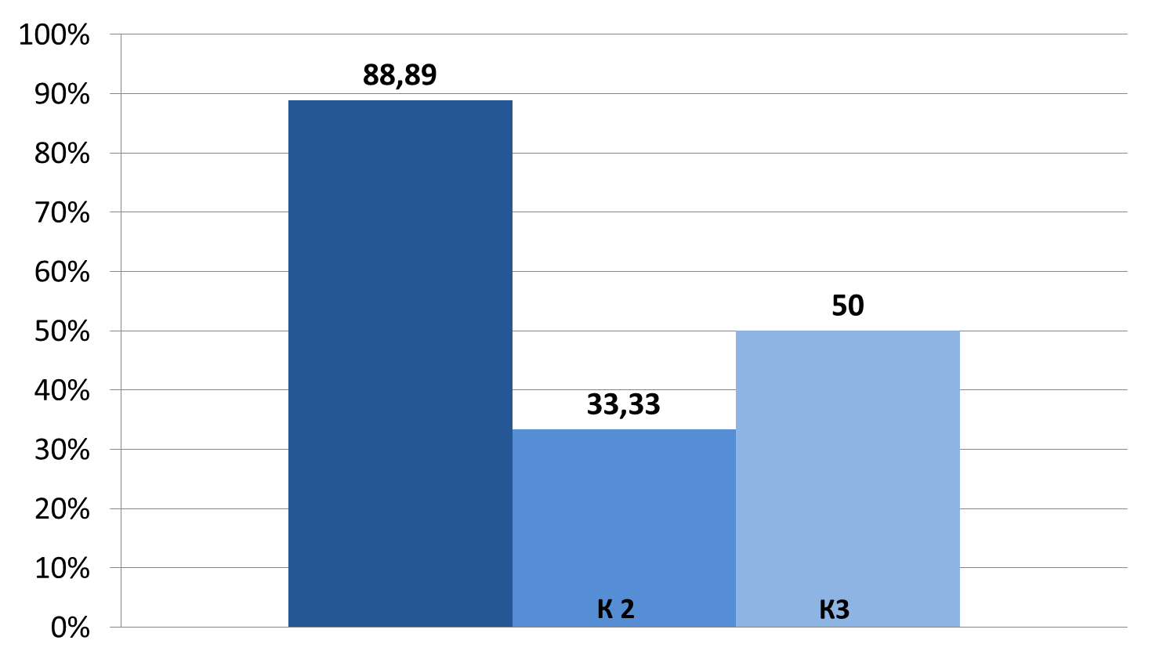

Результативность выполнения задания «Тематическое монологическое высказывание»
К 1

Slide 55
Ошибки при выполнении задания 3
По критерию «Решение КЗ»:
не все учащиеся полно и развёрнуто раскрыли все пункты, указанные в задании. Под полным и развернутым ответом понимается ответ в нескольких
предложениях на каждый пункт плана;
не все дали развернутую аргументацию на
вопрос “Warum?” в одном из аспектов
задания.

Slide 56
Ошибки при выполнении задания 3
По критерию «Организации высказывания»:
- неумело выстраивали высказывание композиционно (отсутствие вступления, основной части, заключения);
- языковые средства передачи логической связи между отдельными частями высказывания не отличались большим разнообразием.

Slide 57
Ошибки при выполнении задания 3
В языковом оформлении речи
наибольшее количество ошибок было допущено на соблюдение порядка слов как в простом, так и в сложносочиненном и в сложноподчинённом предложениях.

Slide 58
Стратегии выполнения задания 3
Внимательно читать текст задания, обращая внимание на выделяемые элементы содержания и ограничители (пункты плана) и объем монолога (время, количество фраз).
Раскрывать содержание всех пунктов.
Строить ответ в соответствии с планом.

Slide 59
Можно:
Говорить меньше 2 минут.
2. Начинать предложения с "also", „aber", „und".
3. Говорить быстро или медленно.
4. Думать вслух на немецком.
5. Менять пункты плана местами.
6. Говорить больше или меньше 3–4 фраз на каждый пункт (больше 10–12 фраз на монолог).

Slide 60
Обязательно использовать средства логической связи:
Союзы: und, aber, oder, denn, ob, dass, wenn, weil, wie, als, wo, ….
Союзные слова: da, dann, deswegen, auch, darum, sogar, ….

Slide 61
Обязательно использовать способы выражения своего мнения
Ich finde / meine / denke / ….
Meiner Meinung / Ansicht nach …
Aus meiner Sicht ….
Aus meiner Erfahrung ….
Ich bin davon überzeugt, dass …
usw.

Slide 62
Обязательно использовать вступительные и заключительные фразы. Например:
(о чём будете говорить)
Ich möchte über … erzählen.
В заключительной фразе может быть выражено ваше отношение к предмету речи, какое-либо пожелание.

Slide 63
Рекомендации:
подготовка к экзамену должна строиться не только на систематическом обучении, но и на рефлексии и анализе работ учащихся;
использовать в работе с учащимися материалы и рекомендации по проверке экзаменационной работы, предназначенные для экспертов;
обеспечить прочное владение средствами логической связи, так как они носят универсальный характер;

Slide 64
Рекомендации:
- ранняя и, по возможности, неоднократная
репетиция экзамена на школьном и
муниципальном уровне с последующим
анализом его результатов;
практические занятия в рамках МО
по развитию умения учителей работать с
инструментами, определяющими
процедуру проверки и оценивания ответов
выпускников на задания с развернутым
ответом.

Slide 65


Как готовиться
Открытый банк заданий
http://www.fipi.ru/content/otkrytyy-bank-zadaniy-oge

